Slide 1
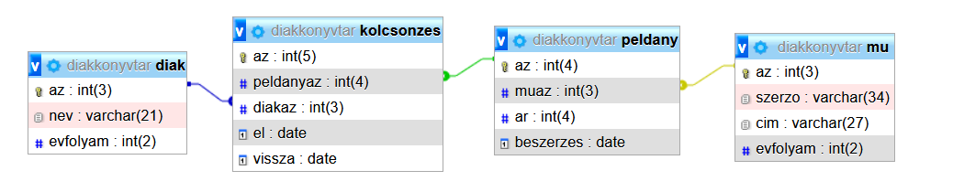
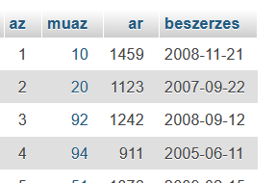
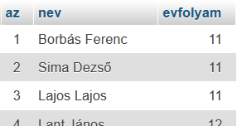
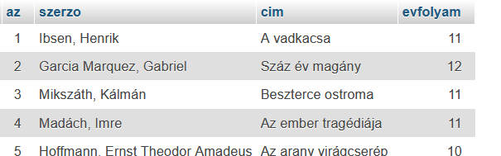
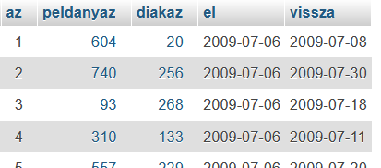
Diákkönyvtár
A Diákkönyvtár minden nap nyitva tart 8 és 16 óra között, még az ünnepnapokon is. Az olvasójegyen és a könyvekben távolról leolvasható chipet helyeztek el, így a kölcsönzőnek csak át kellett haladnia a megfelelő kapun. A kölcsönzéshez tartozó adminisztrációt a számítógép a háttérben elvégezte. A feladatban az ott kezelt adatbázis egyszerűsített formáját használjuk.
Hozza létre az „diakkonyvtar” adatbázist utf8 illesztéssel, majd importálja a tábla strukturákat és adatokat a diakkonyvtar.sql fájlból.

Slide 2
Az adatbázishoz készítsen menüvezérelt grafikus alkalmazást, mely a következő információkat képes nyújtani jól átlátható formátumban, mindig csak egy kiválasztott kérdésre válaszolva:
Könyvek: Táblázatos formában jelenítse meg a könyvtárban található könyvek fontosabb adatait (szerző, cím, darabszám)! A szerző, azon belül pedig a cím szerint legyen növekvő sorba rendezve!
Kötelező olvasmányok: Jelenítse meg egy számozott listában egy adott évfolyam kötelező olvasmányait! Az évfolyam kiválasztása legördülő listából történjen!
Kölcsönzések: Egy legördülő listából kiválasztva egy diákot, jelenítse meg a következő adatokat: a diák neve, évfolyama, a diák által kikölcsönzött könyv szerzője és címe, a kölcsönzés kezdő és befejezési dátuma. Látszódjon az is, ha a diák túllépte a 28 naptári napos kölcsönzési időt.
Új könyv: Tervezzen űrlapot, ahol egy új könyv adatait lehet rögzíteni! Ugyanazt a könyvet (szerző, cím, évfolyam) ne lehessen kétszer felvenni az adatbázisba!
Évfolyam módosítás: Adott diák évfolyamát szeretnénk megváltoztatni. Kiválasztva egy tanulót egy legördülő listából jelenítsük meg az évfolyamát, ami az adatbázisban tárolva van. Majd tegyük lehetővé ennek a módosítását!
Statisztika: Jelenítsük meg évfolyamonként a kölcsönzések számát!

Slide 3
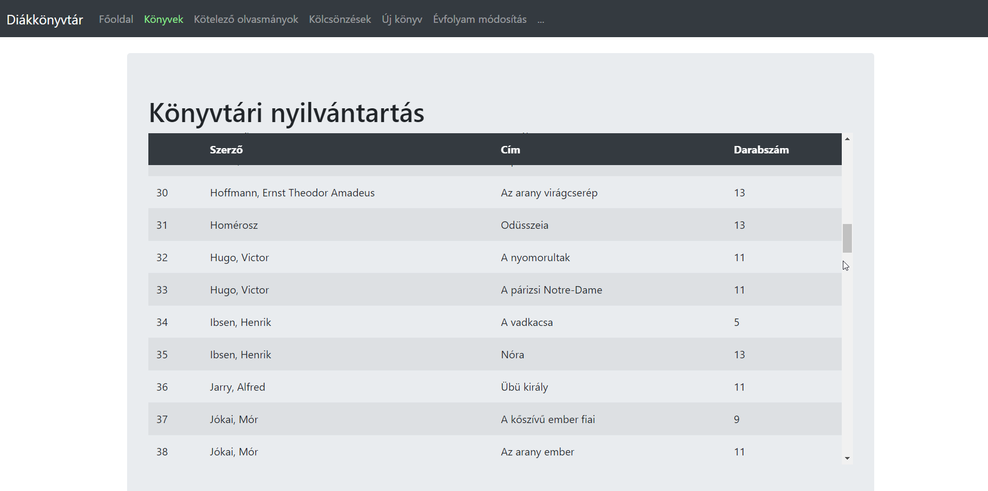
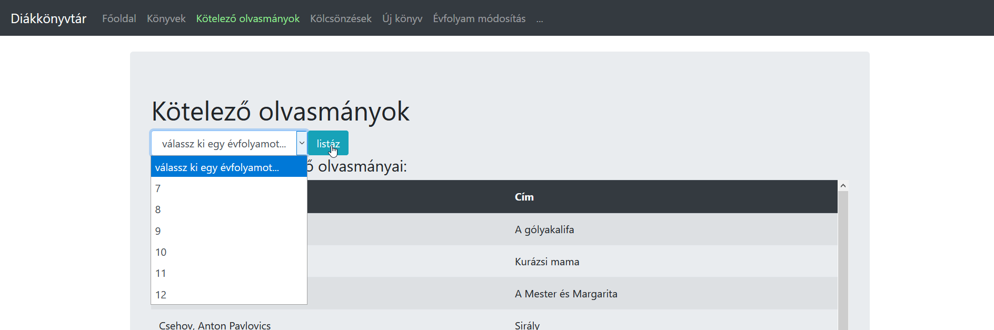
A.
B.

Slide 4
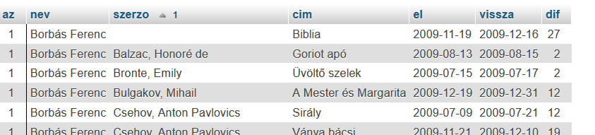
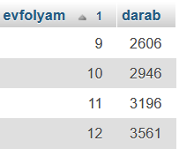
Segítség:
C.
Az 1-es azonosítóval rendelkező diákhoz tartozó adatok:
F.

Slide 5
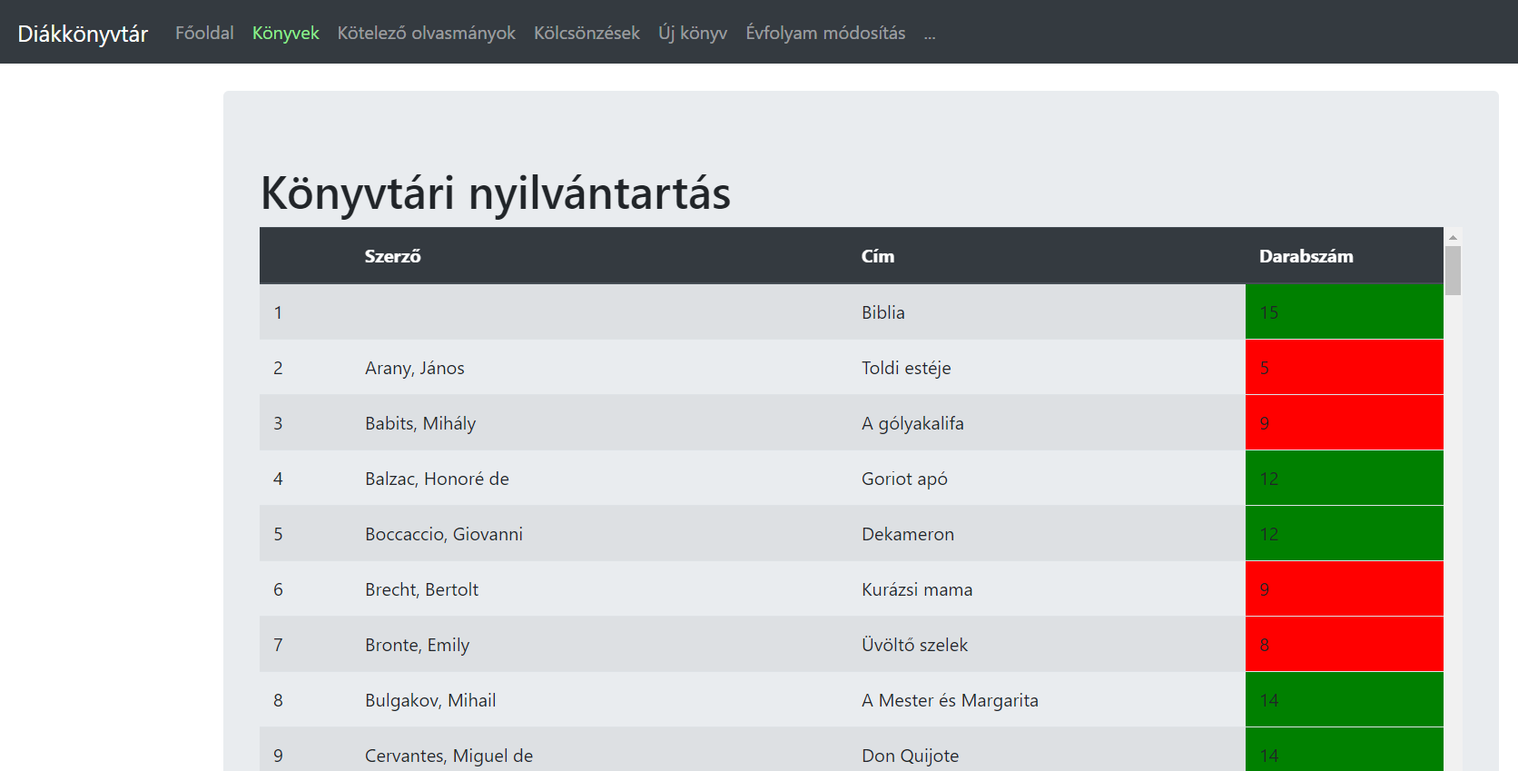
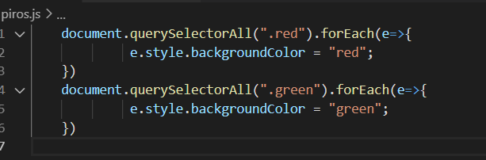
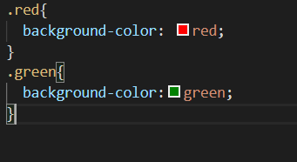
CSS hozzáadása programozottan JavaScript-el: Pld. ha a darabszám kisebb mint 10, az lenne a feladat hogy a háttér legyen piros, ellenkező esetben zöld:
1.Módszer: lehetséges megoldás:
Ha a táblázat létrehozásakor programozottan hozzárendelünk a php kódunkban a cellához egy osztályt, akkor ezt JS-ből manipulálni tudjuk:
2.Módszer( JS nélkül ): ha CSS-be beteszünk 2 új osztályjelölőt:

